Slide 1
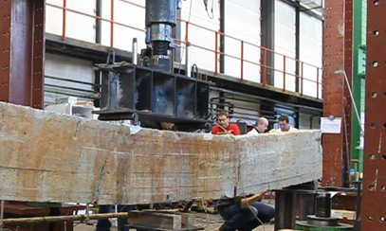
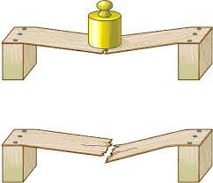
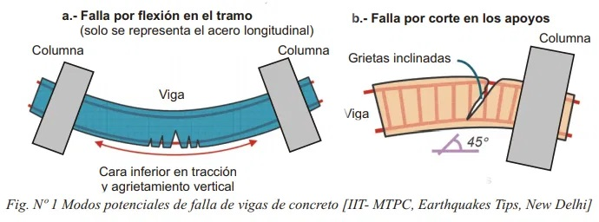
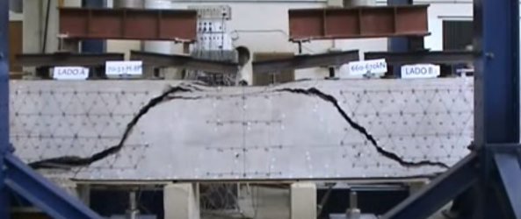
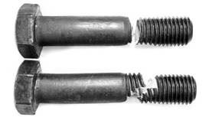
ESTATICA Y RESISTENCIA DE LOS MATERIALES

Slide 2
HIPOTESIS ADOPTADAS
MATERIAL HOMOGENEO
PRINCIPIO DE SAINT – VENANT:
Analizamos las secciones alejadas de los puntos de aplicación de las cargas
HIPOTESIS DE BERNOULLI NAVIER:
Las secciones planas y perpendiculares al eje de la viga antes de la deformación, siguen
siendo planas y perpendiculares al eje de la viga después de la deformación.
LINEALIDAD MECANICA
  Relación Lineal entre Carga aplicada y Desplazamientos.
LINEALIDAD ESTATICA
  Las cargas están aplicadas en su posición original
LINEALIDAD GEOMETRICA
Pequeños desplazamientos.
tgα ≅ senα≅ α

Slide 3
RESISTENCIA
SOLICITACION AXIL
NORMAL
PURA OBLICUA
FLEXION
NORMAL
COMPUESTA OBLICUA
FLEXION TRASVERSAL O FLEXION Y CORTE
TORSION
PANDEO
N≠0; M=0 Q=0

N=0; M ≠ 0; Q=0
Mx≠0; My=0 /My≠0; Mx=0

Mx≠0; My ≠ 0
N ≠ 0; M ≠ 0; Q=0
Q ≠ 0
Mz ≠ 0
/
l HLE

Slide 4
RESISTENCIA
PROBLEMAS:
Dimensionamiento:
Datos: Cargas – Dimensiones de la estructura.
Hallar la sección que permita cumplir con la función de la pieza:
    No se rompa
    No se deforme más de lo admisible
Verificación.
Datos: Cargas. Dimensiones y Sección.
  Verificar si la Pieza:
    No se rompe
    No se deforma mas allá de lo admisible.

Slide 5


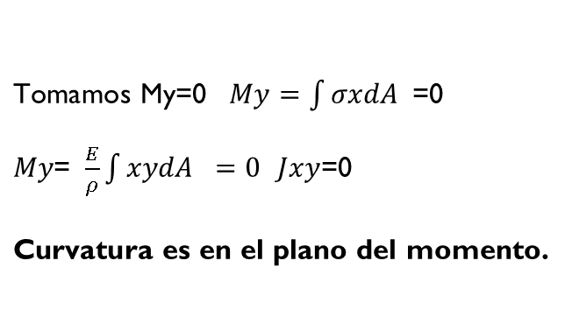
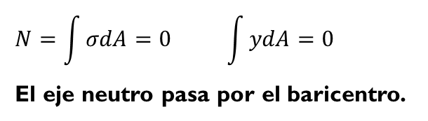






FLEXION PURA NORMAL
Relación entre Tensiones y Esfuerzos Internos
$$y$$
$$x$$
$$N=\int{σdA=0} \int{ydA}=0$$
El eje neutro pasa por el baricentro.
$$$$
$$dA$$
$$y$$
$\text{Tomamos} \text{My}\text{=0}$ $My=\int{σxdA}$=0
$My\text{= }\frac{E}{ρ}\int{xydA} =0 Jxy$=0
$$\text{Curvatura} \text{es} \text{en} \text{el} \text{plano} \text{del} \text{momento}\text{.}$$
$$G$$
$$z$$
Si M pasa por un eje principal se trata de FLEXION PURA NORMAL
$Mx=\int{σydA}$ = $\frac{E}{ρ}\int{y^{2}dA}$ ⇒ $\frac{1}{ρ}$= $\frac{Mx}{E.Jx}$ ⇒ $\frac{σ}{Ey}=$ $\frac{Mx}{E.Jx}$ ⇒ σ= $\frac{Mx}{Jx}.y$
σmax= $\frac{Mx}{Jx}.y$max σmax= $\frac{Mx}{Wx}$ Wx: Modulo Resistente
Plano de M No coincide con un eje principal se trata de FLEXION OBLICUA
Jx: Momento Inercia de la sección respecto al eje neutro
E.Jx: Rigidez de la barra a flexión.

Slide 6
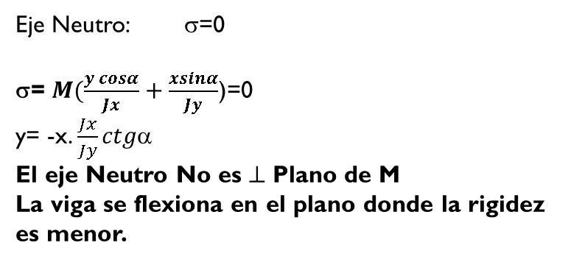

















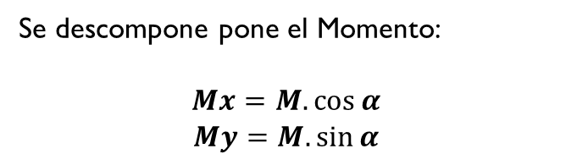






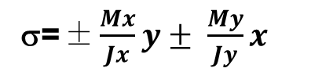





FLEXION PURA OBLICUA
Plano de M no coincide con un eje principal.
Se analiza como flexión pura en dos ejes principales.
$$A$$
$$y$$
$$B$$
$$x$$
$$−$$
$$x$$
$$Mx$$
$$G$$
$$$$
Se descompone pone el Momento:
$$Mx=M.cos{α}$$
$$My=M.sin{α}$$
$$M$$
$$My$$
$$+$$
$$C$$
$$D$$
$$−$$
$$y$$
$$−$$
$$$$
σ= ±$\frac{Mx}{Jx}y± \frac{My}{Jy}x$
$$n$$
$$+$$
$$B$$
$$C$$
$$D$$
Eje Neutro: σ=0
σ= $M(\frac{y cosα}{Jx}+\frac{xsinα}{Jy}$)=0
y= -x. $\frac{Jx}{Jy}ctgα$
El eje Neutro No es ⊥ Plano de M
La viga se flexiona en el plano donde la rigidez es menor.
$$A$$
$$n$$
$$+$$
$σ_{A}$= $−\frac{Mx}{Wx}+ \frac{My}{Wy}$
$σ_{B}$= $−\frac{Mx}{Wx}− \frac{My}{Wy}$
$σ_{C}$= $+\frac{Mx}{Wx}+ \frac{My}{Wy}$
$σ_{D}$= $+\frac{Mx}{Wx}− \frac{My}{Wy}$

Slide 7
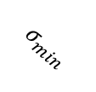


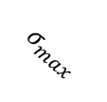








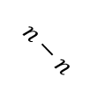




FLEXION COMPUESTA OBLICUA
Tensiones.
σ= ±$\frac{N}{A}$± $\frac{{N.e}_{y}}{Jx}.y$ ± $\frac{{N.e}_{x}}{Jy}.x$
$σ_{N}$= ±$\frac{N}{A}$
$σ_{maxMx}$=± $\frac{Mx}{Wx}$
$σ_{maxMy}$= ± $\frac{My}{Wy}$
$σ_{N}$= ±$\frac{N}{A}$
$σ_{Mx}$=± $\frac{{N.e}_{y}}{Jx}.y$
$σ_{My}$= ± $\frac{{N.e}_{x}}{Jy}.x$
$e_{x}=\frac{My}{N}$; $e_{y}=\frac{Mx}{N}$
$$LF$$
$$y$$
$$σ_{N}$$
$$σ_{Mx}$$
Eje Neutro:
0= $\frac{N}{A}$.(1+ $\frac{e_{y}}{{ix}_{}^{2}}.y\text{+} \frac{e_{x}}{{iy}_{}^{2}}.x)$
0= 1+ $\frac{e_{y}}{{ix}_{}^{2}}.y\text{+} \frac{e_{x}}{{iy}_{}^{2}}.x$
Para
$x$=0 y=- $\frac{{ix}_{}^{2}}{e_{y}}$ ,
$y$=0 x=- $\frac{{iy}_{}^{2}}{e_{x}}$
$$n−n$$
$$CP$$
+
$$My$$
+
+
CENTRO DE PRESION: Intersección de Recta Acción Fuerza con el plano de la sección
LINEA DE FUERZA: Recta que une el Baricentro de la Sección con el CP
$$Mx$$
$$x$$
-
+
$$σ_{max}$$
+
NÚCLEO CENTRAL: Área dentro de la cual debe ubicarse el CP para que el diagrama de Tensiones sea de un solo signo.
$$σ_{My}$$
-
-
$$σ_{min}$$

Slide 8
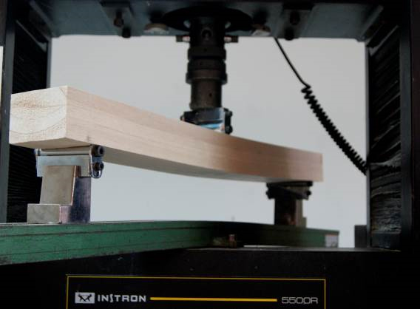
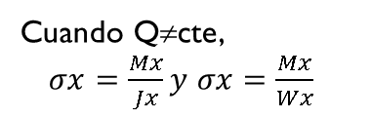

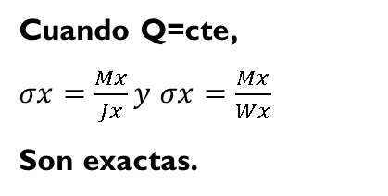
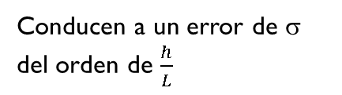
FLEXION TRANSVERSAL O FLEXION Y CORTE
VALIDEZ DE LA HIPOTESIS DE BERNOULLI NAVIER
γ: Angulo de Distorsión
G: Modulo de Elasticidad Transversal
M ≠ 0; Q ≠ 0
σ= ε.E y τ= γ.G
En la Flexión transversal las secciones no se mantienen planas luego de la deformación.
Las tensiones τ se distribuyen de manera no uniforme en la sección de barra ⇒ γ tampoco tiene una distribución uniforme. ⇒ LAS SECCIONES SE ALABEAN
SE ADMITE LA HIPOTESIS DE BERNOULLI NAVIER.
F
F
El alabeo no influye sensiblemente sobre las tensiones normales
Cuando Q=cte,
$σx=\frac{Mx}{Jx}y$ $σx=\frac{Mx}{Wx}$
Son exactas.
Cuando Q≠cte, $σx=\frac{Mx}{Jx}y$ $σx=\frac{Mx}{Wx}$
Conducen a un error de σ del orden de $\frac{h}{L}$
y
A
A’
B
B’
LN
El alabeo en todas las secciones es igual
Teoría de barras: $\frac{h}{L}$ <<1
si γ<< que la curvatura de la barra,
Error es pequeño,
El alargamiento de la fibra AB es el mismo por mas que se alabee

Slide 9
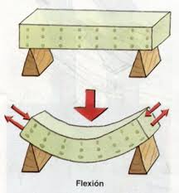
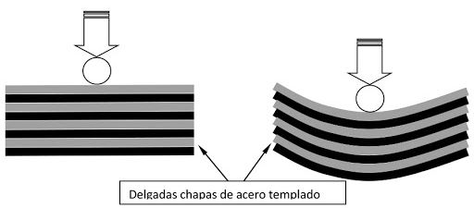
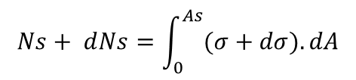









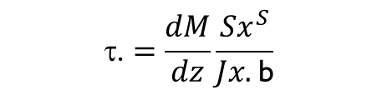

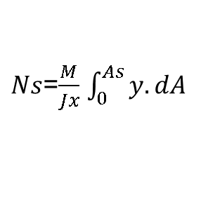
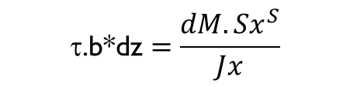
FLEXION TRANSVERSAL O FLEXION Y CORTE
EXISTEN σ EN SECCIONES LONGITUDINALES DE LA BARRA
Cuando Q variable, “Presionan las capas de la viga”
Son muy pequeñas.
dz
TENSIONES
P
$ⅆT$=τ.b*dz
$$dT=dNs$$
$$Ns=\int_{0}^{As}{σ.dA}$$
$$Ns+ ⅆNs=\int_{0}^{As}{(σ+dσ).dA}$$
L
$$\text{.}\text{b}\text{∗}\text{dz}=\frac{dM.{Sx}^{S}}{Jx}$$
-
Q
$Ns$=$\frac{M}{Jx}$ $\int_{0}^{As}{y.dA}$
$Ns+ ⅆNs$=$\frac{M+dM }{Jx}{Sx}^{S}$
$$\text{.}=\frac{dM}{dz}\frac{{Sx}^{S}}{Jx\text{. }\text{b}}$$
+
P/2
$ⅆNs$=$\frac{dM }{Jx}{Sx}^{S}$
$Ns$=$\frac{M }{Jx}{Sx}^{S}$
+
M
$$\text{.}=\frac{Q.{Sx}^{S}}{Jx\text{. }\text{b}}$$
Formula de Jouraviski
$PL$/4
$$σ_{M}$$
$σ_{M}$+d$σ_{M}$
dz
As
-
Ns
dNs
-
y
Ns+dNs
Q
Q
n-n
τ
b
+
+
dT
M
M+dM
b
dz

Slide 10

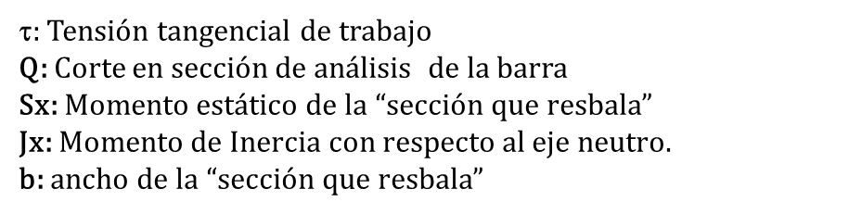





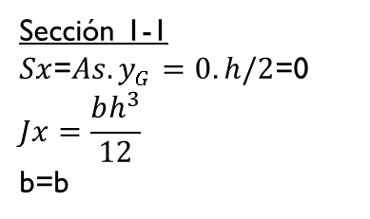

FLEXION TRANSVERSAL O FLEXION Y CORTE
DISTRIBUCION TENSIONES τ
$$\text{}=\frac{Q.Sx}{Jx\text{. }\text{b}}$$
$\text{}:$ Tensión tangencial de trabajo
Q: Corte en sección de análisis de la barra
Sx: Momento estático de la “sección que resbala”
Jx: Momento de Inercia con respecto al eje neutro.
b: ancho de la “sección que resbala”
1. Sección Rectangular
1-1
Q
Sección 1-1
$Sx$=$As. y_{G}=0. h/2$=0
$$Jx=\frac{bh^{3}}{12}$$
b=b
τ=0
2-2
y
h
$$y_{G}$$
3-3
$\text{}$ max
n-n
Sección 2-2
$Sx$=$As. y_{G}=b.\left(\frac{h}{2}−y\right).\left(\frac{1}{2}\left(\frac{h}{2}−y\right)+y\right)=$
= $\frac{b}{2}.(\frac{h^{2}}{4}−y^{2})$
$$Jx=\frac{bh^{3}}{12}$$
b=b
b
Sección 3-3
$Sx$=$As. y_{G}=\frac{b}{2}.\left(\frac{h^{2}}{4}−y^{2}\right)=\frac{b}{2}.\frac{h^{2}}{4}=\frac{b.h^{2}}{8}$
= $Jx=\frac{bh^{3}}{12}$
b=b
τ$=\frac{6.Q}{b.h^{3}}(\frac{h^{2}}{4}−y^{2})$
τmax$=\frac{3.Q}{2.b. h}$

Slide 11

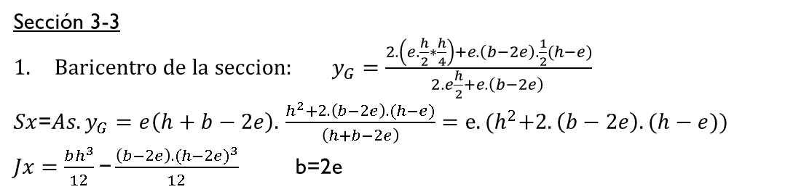

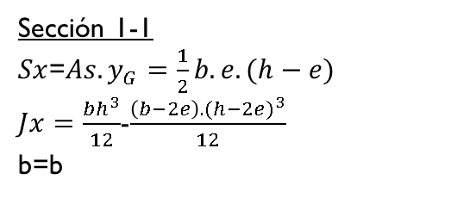
FLEXION TRANSVERSAL O FLEXION Y CORTE
DISTRIBUCION TENSIONES τ
$$\text{}=\frac{Q.Sx}{Jx\text{. }\text{b}}$$
$\text{}:$ Tensión tangencial de trabajo
Q: Corte en sección de análisis de la barra
Sx: Momento estático de la “sección que resbala”
Jx: Momento de Inercia con respecto al eje neutro.
b: ancho de la “sección que resbala”
1. Sección Tubular b, h, e
Sección 1-1
$Sx$=$As. y_{G}=\frac{1}{2}b.e. (h−e)$
$Jx=\frac{bh^{3}}{12}$-$\frac{\left(b−2e\right).{(h−2e)}^{3}}{12}$
b=b
1-1
Q
2-2
3-3
h
$$y_{G}$$
$\text{}$ max
Sección 2-2
$Sx$=$As. y_{G}=\frac{1}{2}b.e. (h−e)$
$$Jx=\frac{bh^{3}}{12}\text{-}\frac{\left(b−2e\right).{(h−2e)}^{3}}{12}$$
b=2.e
n-n
b
Sección 3-3
Baricentro de la seccion: $y_{G}=\frac{2.\left(e.\frac{h}{2}∗\frac{h}{4}\right)+e.\left(b−2e\right).\frac{1}{2}(h−e)}{2.e\frac{h}{2}+e.\left(b−2e\right) }$
$Sx$=$As. y_{G}=e\left(h+b−2e\right).$ $\frac{h^{2}+2.\left(b−2e\right). (h−e)}{\left(h+b−2e\right)}=e.{(h}^{2}+2.\left(b−2e\right). (h−e))$
$Jx=\frac{bh^{3}}{12}\text{−}\frac{\left(b−2e\right).{(h−2e)}^{3}}{12}$ b=2e

Slide 12
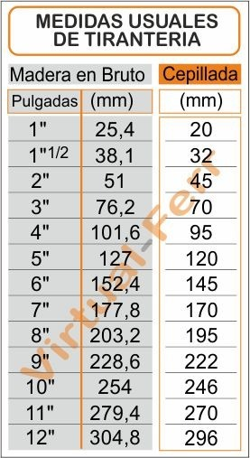
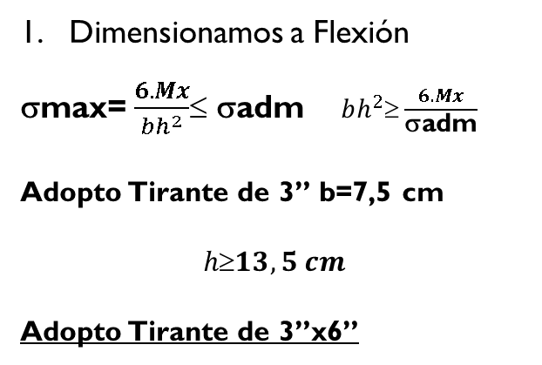



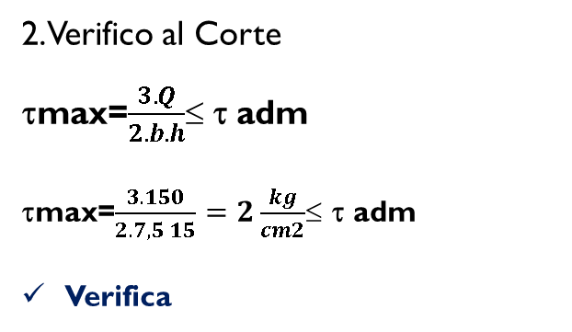
FLEXION TRANSVERSAL O FLEXION Y CORTE
P
Dimensionar la Ménsula Madera.
P: 150 kg
L: 1m
σadm: 66 kg/cm2
τadm: 8 kg/cm2
L
P
-
Q
Dimensionamos a Flexión
σmax= $\frac{6.Mx}{bh^{2}}$≤ σadm $bh^{2}≥\frac{6. Mx}{\text{σ}\text{adm}}$
Adopto Tirante de 3” b=7,5 cm
$$h13,5 cm$$
Adopto Tirante de 3”x6”
$$PL$$
M
-
2. Verifico al Corte
τmax=$\frac{3.Q}{2.b. h}$≤ τ adm
τmax=$\frac{3.150}{2.7,5 15}=2\frac{kg}{cm2}$≤ τ adm
Verifica
$$σ_{max}=53,33 kg/cm2$$
+
$$_{max}=2kg/cm2$$
6”
-
3”

Slide 13
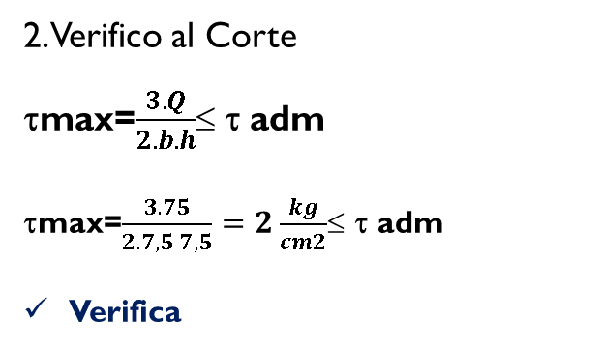
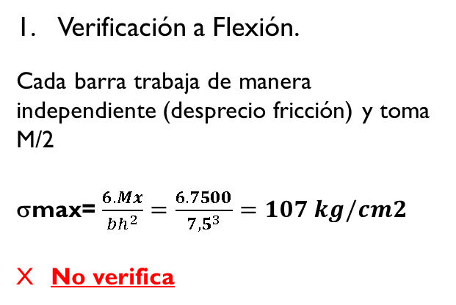


FLEXION TRANSVERSAL O FLEXION Y CORTE
P
Verificar Ménsula Madera 2x3”x3”.
P: 150 kg
L: 1m
σadm: 66 kg/cm2
τadm: 8 kg/cm2
3”
L
3”
P
3”
Verificación a Flexión.
Cada barra trabaja de manera independiente (desprecio fricción) y toma M/2
σmax= $\frac{6.Mx}{bh^{2}}=$ $\frac{6. 7500}{{7,5}^{3}}=107 kg/cm2$
No verifica
2. Verifico al Corte
τmax=$\frac{3.Q}{2.b. h}$≤ τ adm
τmax=$\frac{3.75}{2.7,5 7,5}=2\frac{kg}{cm2}$≤ τ adm
Verifica
$$σ_{max}=107 kg/cm2$$
+
3”
-
$$_{max}=2kg/cm2$$
+
3”
-
3”
$$σ_{max}=107 kg/cm2$$

Slide 14
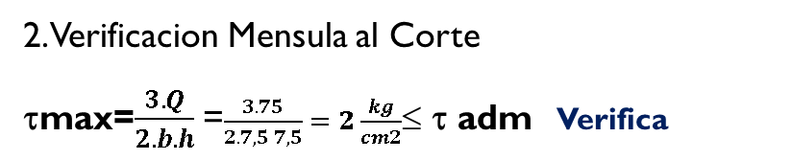
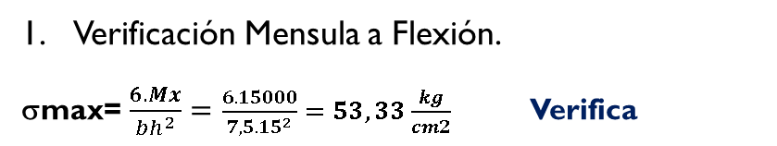
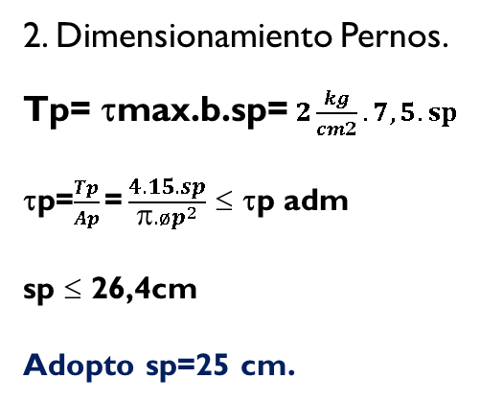


FLEXION TRANSVERSAL O FLEXION Y CORTE
P
Dimensionar los pernos pasantes.
Ménsula Madera 2x3”x3”.
P: 150 kg L: 1m
σadm: 66 kg/cm2 τadm: 8 kg/cm2
τpadm: 1400 kg/cm2
Øp: 6mm
3”
L
3”
sp
P
3”
Verificación Mensula a Flexión.
σmax= $\frac{6.Mx}{bh^{2}}=$ $\frac{6. 15000}{{7,5.15}^{2}}=53,33\frac{kg}{cm2}$Verifica
2. Verificacion Mensula al Corte
τmax=$\frac{3.Q}{2.b. h}$ =$\frac{3.75}{2.7,5 7,5}=2\frac{kg}{cm2}$≤ τ adm Verifica
Tp
2. Dimensionamiento Pernos.
Tp= τmax.b.sp=$2\frac{kg}{cm2}.7,5.sp$
τp=$\frac{Tp}{Ap}\text{=}\frac{4.15.sp}{π. {øp}^{2}}$ ≤ τp adm
sp ≤ 26,4cm
Adopto sp=25 cm.
b
Tp
sp
3”
+
$$_{max}=2kg/cm2$$
3”
-
3”
$$σ_{max}=53,33 kg/cm2$$

